Slide 1
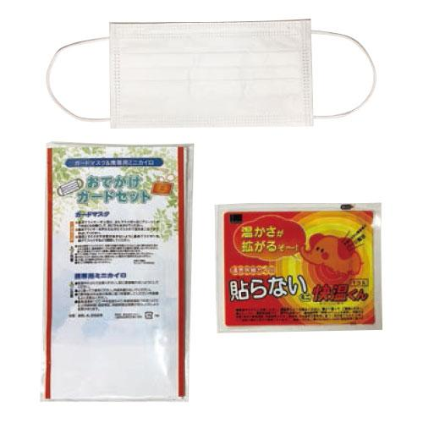
【提案書】
おでかけガードセット E8 マスク&ミニカイロ
ミニカイロと不織布マスク1枚の、寒い冬にはありがたいおでかけセットです。台紙はフルカラーでオリジナルデザインの名入れプリントが可能なためノベルティ用等におすすめです。
特徴
納期
納期スペース
仕様
素材 : マスク:ポリプロピレン三層不織布 ミニカイロ:パルプ
サイズ : パッケージサイズ:180×100×5mm
付属品 : マスク・貼らないカイロ
包装 : ポリ袋入
備考 : 台紙に名入れ可
お見積
お見積りスペース

